Slide 1
Partidos políticos en España

Slide 2
Hvor er vi i forløbet?
Modul 1: ¿Qué es la Unión Europea?
Modul 2: ¿Cómo funciona la Unión Europea?
Modul 3: La Guerra Civil española
Modul 4: Dictadura y transición a la democracia
Modul 5: Partidos políticos en España
Modul 6: Los grupos políticos del Parlamento Europeo
Modul 7: Preparación para la sesión plenaria
Modul 8: Sesión plenaria

Slide 3
Introducción al sistema político español
Sæt ordene til højre ind de rigtige steder i sætningerne nedenfor. Hvert ord skal kun bruges én gang.
1. España es un Estado __________ con una economía de __________.
2. España __ un Estado cuya forma política es una __________ parlamentaria.
3. Los ciudadanos eligen a sus __________ en elecciones universales, libres y __________ cada cuatro años.
4. La __________ de 1978 __ establecido un Parlamento bicameral.
5. Las Cortes Generales están formadas por el __________ de los Diputados y __ Senado.
6. Hay 350 __________ en el Congreso de los Diputados y 259 __________ en el Senado.
7. Ambas Cámaras representan al pueblo __________.
Congreso
secretas
senadores
ha
democrático
Constitución
es
español
mercado
el
monarquía
diputados
representantes

Slide 4
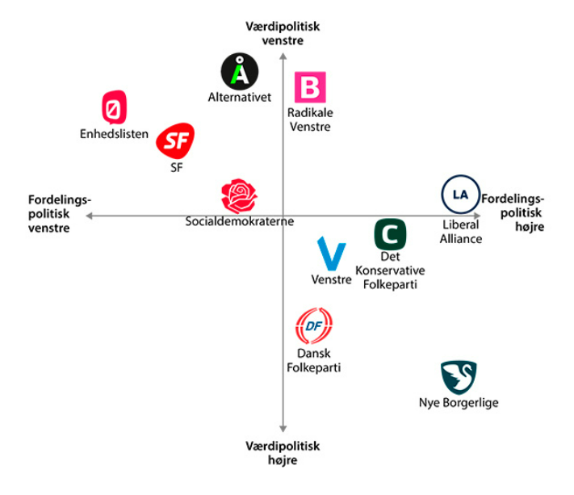
Introduktion til politiske skillelinjer
Hvad er fordelingspolitik, og hvad er værdipolitik?
Hvad betyder ‘venstre’ og ‘højre’ her?
Hvordan skal denne model forstås?
Hvad siger modellen om de danske partiers holdninger og politik?
Hvilke to partier mangler i modellen, og hvor ville I placere dem?
Kilde: systime

Slide 5
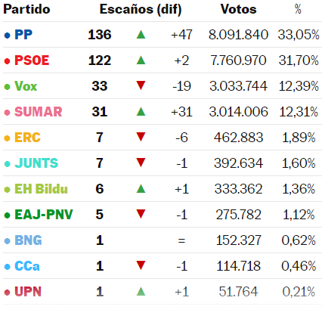
Elecciones generales en españa – julio 2023
Hvilket parti blev størst? Hvor mange procent af stemmerne fik de?
Hvilket parti gik mest frem i forhold til antallet af mandater/escaños? Hvor mange gik de frem med?
Hvilket parti gik mest tilbage i forhold til antallet af mandater/escaños? Hvor mange gik de tilbage med?

Slide 6
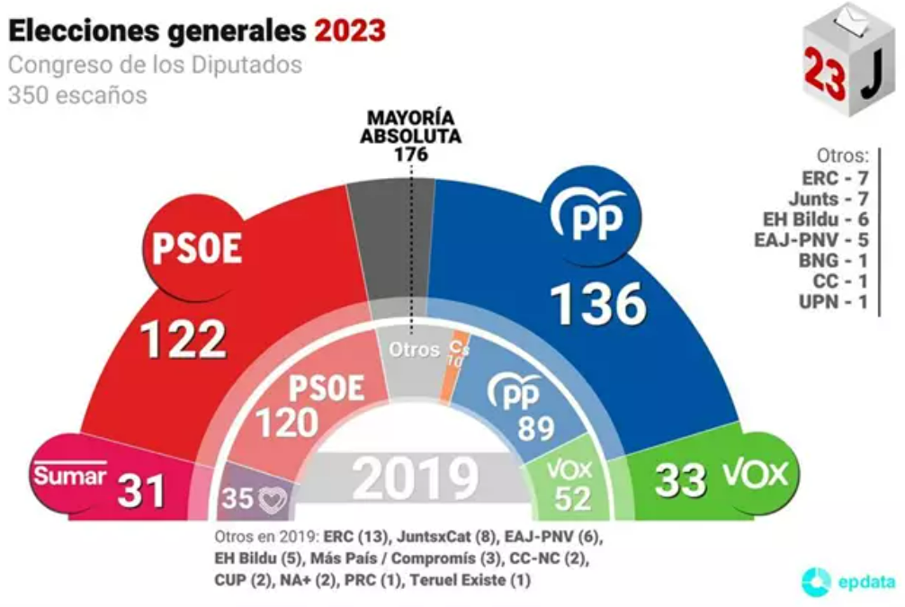
El panorama político en espana
Hvad betyder det, at partierne er placeret, som de er?
Obs: Gruppen ‘Otros’ er ikke helt retvisende i forhold til, hvordan partierne i denne gruppe placerer sig politisk.
Kilde: Europa Press

Slide 7
Trabajo en grupo: Partidos políticos en España
Kære medlemmer af de spanske partier
I dag skal I lave en video på spansk, som formidler til jeres klassekammerater, hvilket parti I kommer fra, og hvad I står for. Videoen skal laves som et ’journalistisk interview’ hvor den ene halvdel af gruppens medlemmer indtager rollen som journalister, mens den anden halvdel indtager rollen som politikere fra partiet. Journalisterne skal stille spørgsmålene på spansk, og politikerne skal besvare spørgsmålene på spansk. I skal alle sammen sige mindst 1 sætning hver i videoen, og I skal hjælpes ad i gruppen med at formulere både spørgsmål og svar. I skal som minimum sørge for at have disse informationer med i videoen:
1. Navnet på jeres parti
2. Det årstal hvor jeres parti blev dannet
3. Navnet på lederen af jeres parti
4. Hvor mange mandater jeres parti vandt ved det spanske valg i 2023
5. Om jeres parti er venstre- eller højreorienteret, eller om I placerer jer på midten
6. Hvad jeres partis mærkesager er
Find mere info samt mulige informationskilder i jeres gruppes arbejdsark!

Slide 8
Næste gang: Los grupos políticos del Parlamento Europeo

